Slide 1
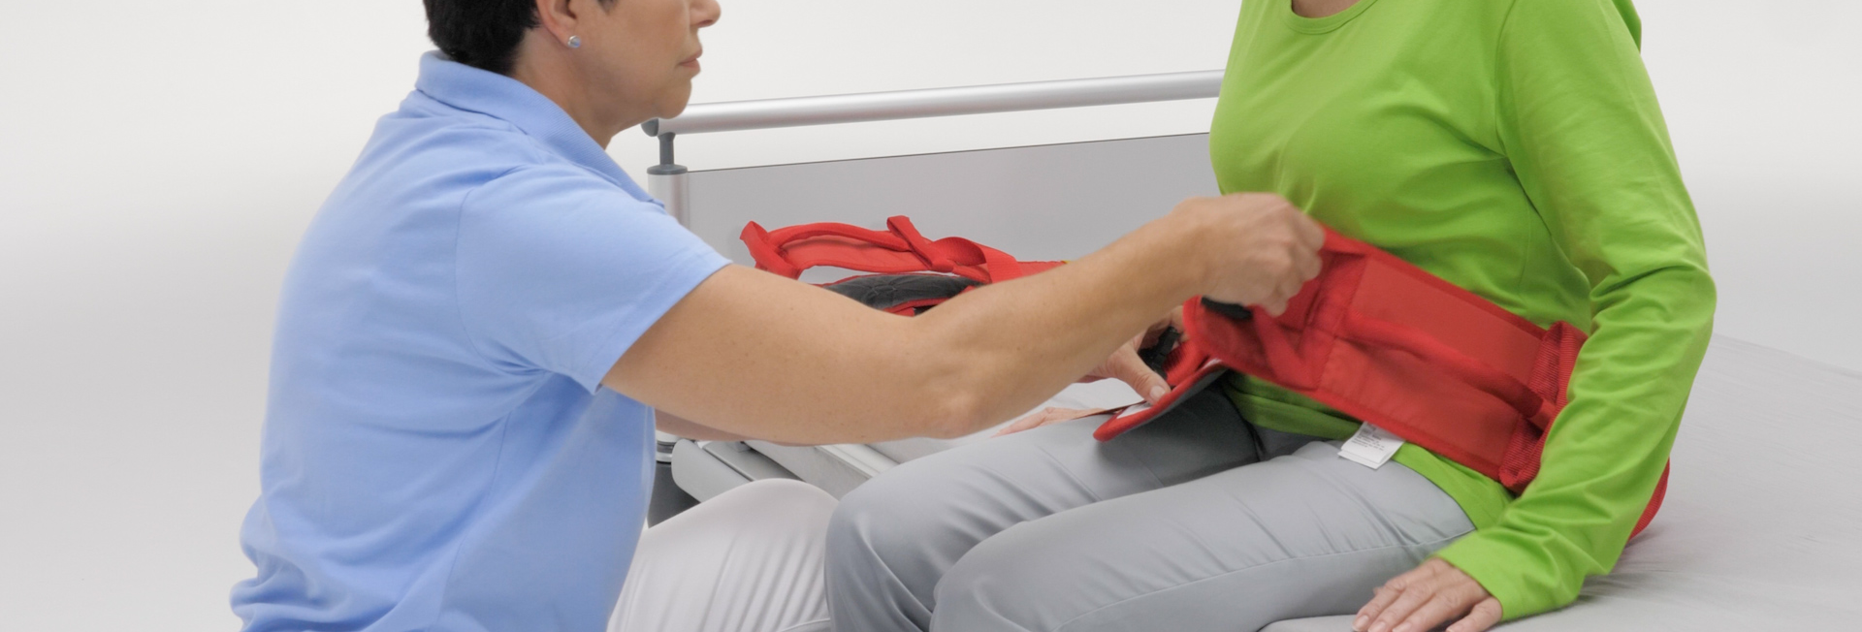
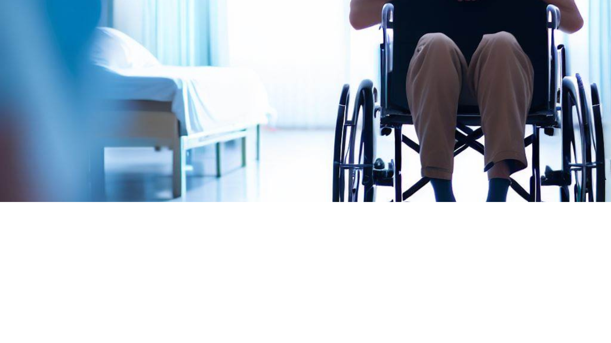
Cleverer Transfer
Antrag an die Geschäftsleitung

Slide 2
Management Summary
Muskuloskelettale Erkrankungen (MSE) sind ein grosses Problem für den Betrieb.
Der Clevere Transfer steigert die Qualität der Pflege und Betreuung und senkt die Kosten.
Ab dem Jahr …. spart der Betrieb CHF … .

Slide 3
Zahlen und Fakten
Muskuloskelettale Erkrankungen (MSE) sind ein grosses Problem – auch für uns
71 % der Mitarbeitenden in der Pflege und Betreuung leiden unter Rückenschmerzen.
30 % der Ausfalltage in der Pflege und Betreuung sind durch MSE verursacht.
Im Durchschnitt kostet ein Ausfalltag pro Person den Betrieb CHF 1000.--

Slide 4
MSE in unserem Betrieb
Im Betrieb entstehen hohe Kosten und viele Ausfalltage durch MSE!
Im Betrieb verursachten MSE letztes Jahr ... Ausfalltage.
Im Betrieb entstanden letztes Jahr Kosten von CHF … durch MSE.

Slide 5
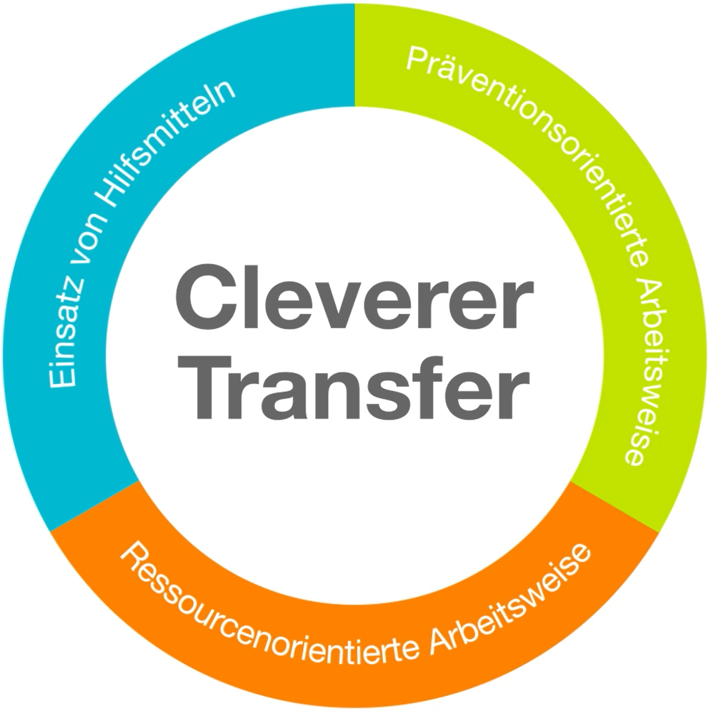
Cleverer Transfer – ein Prinzip mit drei Elementen
Die Kombination der Elemente führt zum Erfolg

Slide 6
Strategische Ziele
Cleverer Transfer hilft, die Ziele zu erreichen!
Qualität der Pflege und Betreuung steigern durch:
sicheren Transfer des Menschen mit Unterstützungsbedarf
rechtlich vorgeschriebenen Gesundheitsschutz Ihrer Mitarbeitenden
Kosten sparen durch:
Reduktion von Ausfalltagen wegen MSE
Verringerung der Fluktuation (Erhalt des Know-hows)

Slide 7
Operative Ziele
Folgende Ziele erreichen wir bis 20xx
Bis 20xx reduzieren wir die Ausfalltage wegen MSE um 20 Prozent.
Im Vergleich zu 20xx werden die Kosten durch MSE 20xx um CHF … reduziert.

Slide 8
Investitionen
Schrittweise Investitionen führen uns zum Ziel
20xx investieren wir CHF … in Hilfsmittel und … Std. in die Ausbildung.
20xx investieren wir CHF … in Hilfsmittel und … Std. in die Ausbildung.
20xx investieren wir CHF … in Hilfsmittel und … Std. in die Ausbildung.
20xx investieren wir CHF … in Hilfsmittel und … Std. in die Ausbildung.
Insgesamt investieren wir CHF ... in Hilfsmittel und … Std. in die Ausbildung.

Slide 9
Business Case
Im Jahr … rentiert der Clevere Transfer.
Bis 20xx investieren wir CHF … (inkl. Personalressourcen).
Ab 20xx sparen wir jährlich CHF … .
Im Jahr …. erreichen wir den Break-even und eine jährliche Rendite von CHF … .

Slide 10
Antrag an die Geschäftsleitung
Die Projektfreigabe wird empfohlen!
Die Geschäftsleitung genehmigt mit diesem Antrag das Projekt und gibt die benötigten Mittel frei.

